Slide 1
第2章
微处理器与总线

Slide 2

填空题
答案解析
答案解析
答案解析
答案解析
答案解析
答案解析
答案解析
3分
答案解析
1、8088/8086的CPU采用的（ [填空1] ）架构，核心原理是（ [填空2] ）。
2、51单片机采用的是（ [填空3] ）架构。
第四页
正常使用填空题需3.0以上版本雨课堂
作答
可为此题添加文本、图片、公式等解析，且需将内容全部放在本区域内。正常使用需3.0以上版本

Slide 3
主要内容：
8088/8086微处理器
特点
主要引线功能和内部结构
内部寄存器
实地址模式下的存储器寻址
总线时序
总线

Slide 4
关注点：
8088 CPU能够实现指令并行流水工作的原理；
实地址模式下的存储器地址变换原理；
如何知道CPU当前工作状态及指令运算结果的特征？

Slide 5
一、8088/8086 CPU的特点

Slide 6
微处理器
ALU（算术逻辑单元）
专用寄存器组
内部总线
运算器
控制器
寄存器组
指令控制
时序控制
操作控制
微处理器
Notes:
中央处理器CPU （Central processing Unit）： 算术逻辑运算单元(Arithmetic logic Unit) + 控制单元（Control Unit）+ 寄存器组（Registers）
微处理器 Microprocessor：将CPU组成的三部分和少量的外围电路集成封装在一块芯片内部，但是是与内存、外设接口分离。微处理器分为专用和通用的，专用微处理器如DSP，GPU等。
微控制器 Microcontroller: 将CPU与外设接口和内存集成在一块chip上. 单片机属于微控制器的一种。
在1980年早期，内存和输入输出系统开始被集成到一块板上组成微控制器用以取代昂贵的通用计算机，也就是在这个时候，以微控制器为基础的各类消费电子、工业控制系统开始逐渐风靡起来。

Slide 7
程序和指令
程序：
具有一定功能的指令的有序集合。
指令：
由人向计算机发出的、能够为计算机所识别的命令。

Slide 8
指令执行的一般过程
取指令
指令译码
读取操作数
执行指令
存放结果
取指部件，分析部件，执行部件

Slide 9
顺序执行和并行流水线
顺序执行方式：
各功能部件交替工作，按顺序完成指令的执行过程。
并行流水线方式：
各功能部件并行工作。

Slide 10
顺序工作方式
分析
指令1
执行
指令1
分析
指令2
执行
指令2
CPU
取指令1
取指令2
BUS
忙碌
忙碌

Slide 11
并行流水线工作方式
分析
指令1
执行
指令1
CPU
取指令1
EU
分析
指令2
执行
指令2
取指令2
分析
指令3
执行
指令3
…
取指令3
BUS
忙碌
忙碌
忙碌
忙碌
忙碌
…

Slide 12
1. 8088/8086 CPU的特点
CPU内部结构
采用并行流水线工作方式
通过设置指令预取队列实现
对内存空间实行分段管理
将内存分为4个段并设置地址段寄存器，以实现对1MB空间的寻址
支持多处理器系统
存储器寻址部分
工作模式
Notes:
DS:SI

Slide 13
2. 8088CPU的两种工作模式
8088可工作于两种模式下
最小模式
最大模式
单处理器模式
多处理器模式

Slide 14
最小模式下的总线连接示意图
ALE
地址
锁存
地址总线
时钟发
生器
8088
CPU
数据
收发
数据总线
控制总线
•
•
控制信号较少，一般可不必接总线控制器
Notes:
INPUT/OUTPUT

Slide 15
最大模式下的总线连接示意图
ALE

地址
锁存
地址总线
时钟发
生器
8088
CPU
数据
收发
数据总线
总 线
控制器
控制总线
控制信号较多，需要通过总线控制器实现控制信号传输

Slide 16
两种工作模式的选择方式
8088是工作在最小还是最大模式由MN/MX引线的状态决定。
MN/MX=0——工作于最大模式
MN/MX=1——工作于最小模式

Slide 17
二、8088/8086的引线及功能

Slide 18
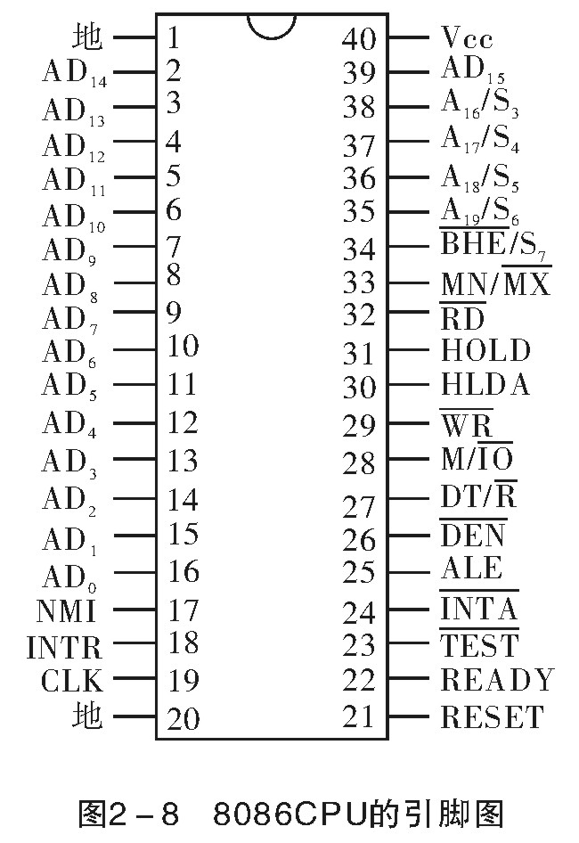
8086微处理器的引脚及功能
8086CPU的40条引脚信号可按功能分可分为四类，它们是：
地址总线
数据总线
控制总线
其它(时钟与电源)。

Slide 19
8086/8088引脚信号
GND
AD14
AD13
AD12
AD11
AD10
AD9
AD8
AD7
AD6
AD5
AD4
AD3
AD2
AD1
AD0
NMI
INTR
CLK
GND
1
2
3
4
5
6
7
8
9
10
11
12
13
14
15
16
17
18
19
20
40
39
38
37
36
35
34
33
32
31
30
29
28
27
26
25
24
23
22
21
VCC
AD15
A16/S3
A17/S4
A18/S5
A19/S6
BHE/S7
MN/MX
RD
HOLD*
HLDA*
WR*
M/IO*
DT/R*
DEN*
ALE*
INTA*
TEST
READY
RESET
AD₀～AD₁₅地址/数据复用引脚(双向、三态)
A₁₆/S₃～A₁₉/S₆地址/状态复用引脚(输出、三态)
BHE/S7总线高位允许/状态(输出，三态)
8086
/RD读信号(输出，低电平有效，三态)
/WR写信号(输出，低电平有效，三态)
/TEST测试信号(输入、低电平有效)
READY 准备就绪(输入、高电平有效)

Slide 20
8086通用引脚信号
GND
AD14
AD13
AD12
AD11
AD10
AD9
AD8
AD7
AD6
AD5
AD4
AD3
AD2
AD1
AD0
NMI
INTR
CLK
GND
1
2
3
4
5
6
7
8
9
10
11
12
13
14
15
16
17
18
19
20
40
39
38
37
36
35
34
33
32
31
30
29
28
27
26
25
24
23
22
21
VCC
AD15
A16/S3
A17/S4
A18/S5
A19/S6
BHE/S7
MN/MX
RD
HOLD*
HLDA*
WR*
M/IO*
DT/R*
DEN*
ALE*
INTA*
TEST
READY
RESET
INTR可屏蔽中断请求信号(输入、高有效)
NMI非屏蔽中断请求(输入，上升沿触发)
RESET复位信号(输入，高电平有效)
CLK时钟输入端
8086
MN/MX 最小/最大模式控制输入端

Slide 21
最小模式下的8088引线
地址线和数据线：
AD₀—AD₇：低8位地址和低8位数据信号分时复用。在传送地址信号时为单向，传送数据信号时为双向。
A₁₆--A₁₉：高4位地址信号，与状态信号分时复用。
A₈—A₁₅ ：8位地址信号（8086为AD₈—AD₁₅ ）
不同时，但共用

Slide 22
主要的控制和状态信号
WR： 写信号；
RD： 读信号；
IO/M：为“0”表示访问内存，为“1”表示访问接口；
DEN： 低电平有效时，允许进行读/写操作；
DT/R：数据收发器的传送方向控制；
ALE：地址锁存信号；
RESET：复位信号。

Slide 23
例：
如果有：
WR=1，RD=0，IO/M=0
表示：
CPU当前正在进行读存储器操作

Slide 24
READY信号
外部同步控制输入信号，高电平有效。
有被访问的内存或设备发出的响应信号。
有效时，表示存储器或设备已经准备好。

Slide 25
CPU访问一次内存或接口的主要信号
CPU完成一次访问内存或I/O接口需要:
地址信号
内存地址，接口地址
数据信号
8位数据线，与地址低8位分时复用
各种控制信号
读、写、读写允许、收发器方向控制，地址锁存，访存/访接口控制

Slide 26
中断请求和响应信号
INTR：可屏蔽中断请求输入端
NMI： 非屏蔽中断请求输入端
#INTA：中断响应输出端

Slide 27
总线保持信号
HOLD：
总线保持请求信号输入端。当CPU以外的其他设备要求占用总线时，通过该引脚向CPU发出请求。
HLDA：
总线保持响应信号输出端。CPU对HOLD信号的响应信号。

Slide 28
三、8088/8086的内部结构

Slide 29
1. 组成
8088/8086内部由两部分组成：
执行单元（EU）:主要负责指令译码和执行。
总线接口单元（BIU）：主要负责物理地址的形成、预取指令、指令队列排队、读/写操作数和总线控制。

Slide 30
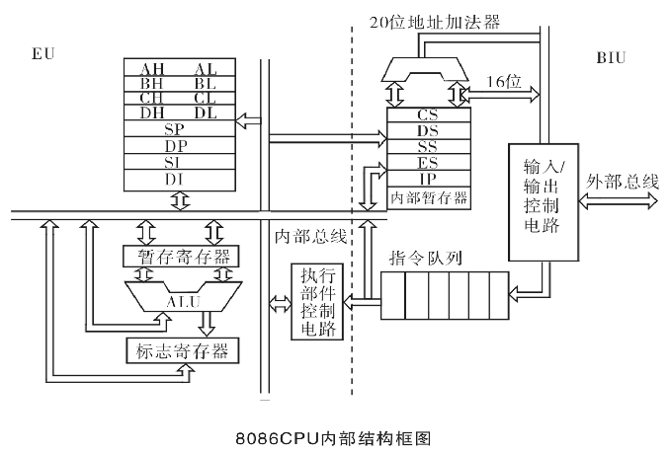

Slide 31
2. 执行单元EU
运算器
8个通用寄存器
1个标志寄存器
EU部分控制电路

Slide 32
执行单元EU
功能
指令译码
指令执行
暂存中间运算结果
保存运算结果特征
指令的执行
在ALU中完成
在通用寄存器中
在标志寄存器FLAGS中

Slide 33
3. 总线接口单元BIU
功能：
从内存中取指令到指令预取队列
指令预取队列是并行流水线工作的基础
负责与内存或输入/输出接口之间的数据传送
在执行转移程序时，BIU使指令预取队列复位，从指定的新地址取指令，并立即传给执行单元执行。

Slide 34
结论
指令预取队列的存在使EU和BIU两个部分可同时进行工作，即：
实现指令的并行执行
目的：
提高了CPU的效率；
降低了对存储器存取速度的要求

Slide 35
四、内部寄存器

Slide 36
内部寄存器的类型
含14个16位寄存器，按功能可分为三类
8个通用寄存器
4个段寄存器
2个控制寄存器
深入理解：每个寄存器中数据的含义

Slide 37
1. 通用寄存器
数据寄存器（AX，BX，CX，DX）
地址指针寄存器（SP，BP）
变址寄存器（SI，DI）

Slide 38
数据寄存器
8088/8086含4个16位数据寄存器，它们又可分为8个8位寄存器，即：
AX
BX
CX
DX
AH，AL
BH，BL
CH，CL
DH，DL

Slide 39
数据寄存器特有的习惯用法
AX：
累加器。所有I/O指令都通过AX与接口传送信息，中间运算结果也多放于AX中；
BX：
基址寄存器。在间接寻址中用于存放基地址；
CX：
计数寄存器。用于在循环或串操作指令中存放计数值；
DX：
数据寄存器。在间接寻址的I/O指令中存放I/O端口地址；在32位乘除法运算时，存放高16位数。

Slide 40
地址指针寄存器
SP：
堆栈指针寄存器，其内容为栈顶的偏移地址；
BP：
基址指针寄存器，常用于在访问内存时存放内存单元的偏移地址。
…
SP
12H
00H
共同点：
1）默认指向堆栈区
2）多数情况用于存放地址
BP可指向堆栈的任意位置
…
┇

Slide 41
BX与BP在应用上的区别
作为通用寄存器，二者均可用于存放数据；
作为基址寄存器，用BX表示所寻找的数据在数据段；用BP则表示数据在堆栈段。

Slide 42
变址寄存器
SI：
源变址寄存器
DI：
目标变址寄存器
变址寄存器在指令中常用于存放数据在内存中的地址。

Slide 43
通用寄存器小结
可以分为两个8位寄存器
主要用于存放中间运算结果
数据寄存器
AX,BX,CX,DX
通用寄存器
地址寄存器
SP,BP,SI,DI
可以存放运算数据，也常用于存放数据的地址

Slide 44
2. 控制寄存器（有IP及FLAGS）
IP
指令指针寄存器，其内容为下一条要取的指令的偏移地址。
FLAGS
标志寄存器，存放运算结果的特征
6个状态标志位（CF，SF，AF，PF，OF，ZF）
3个控制标志位（IF，TF，DF）
内存中的程序
CPU
取出
分析
IP指令指针寄存器（程序计
数器PC）
地址
指令1
获取操作数
指令2
执行
存放结果
┇
指令n
┇
操作数

Slide 45
（1）指令指针寄存器IP
指令指针寄存器IP，指示代码段中指令的偏移地址
它与代码段寄存器CS联用，确定下一条指令的物理地址
计算机通过CS : IP寄存器来控制指令序列的执行流程
IP寄存器是一个专用寄存器

Slide 46
（2）标志寄存器
标志（Flag）用于反映指令执行结果或控制指令执行形式
8086处理器的各种标志形成了一个16位的标志寄存器FLAGS（程序状态字PSW寄存器）
程序设计需要利用标志的状态
15 12
11
10
9
8
7
6
5
4
3
2
1
0
OF
DF
IF
TF
SF
ZF
AF
PF
CF

Slide 47
状态标志位（1）
CF（Carry Flag）
进位标志位。加(减)法运算时，若最高位有进(借)位则CF=1
OF（Overflow Flag）
溢出标志位。当算术运算的结果超出了有符号数的可表达范围时，OF=l
ZF（Zero Flag）
零标志位。当运算结果为零时ZF=1
SF（Sign Flag）
符号标志位。当运算结果的最高位为1时，SF=l
Notes:
1111,1111B+1b= 1,0000,0000B

Slide 48
状态标志位（2）
PF（Parity Flag）
奇偶标志位。运算结果的低8位中“1”的个数为偶数时PF=l
AF（Auxiliary Carry Flag）
辅助进位标志位。加(减)操作中，若Bit3向Bit4有进位(借位)，AF=1
仅针对低8位

Slide 49
状态标志位例
给出以下运算结果及运算后各状态标志位的状态：
10110110B+11110100B
10110110
11110100
1
0
CF= OF=
AF= PF=
SF= ZF=
+
0
1
1
10101010
1
0

Slide 50
控制标志位
TF（Trap Flag）
陷井标志位，也叫跟踪标志位。TF=1时，使CPU处于单步执行指令的工作方式。
IF（Interrupt Enable Flag）
中断允许标志位。IF=1使CPU可以响应可屏蔽中断请求。
DF（Direction Flag）
方向标志位。在数据串操作时确定操作的方向。

Slide 51
3. 段寄存器
作用
用于存放相应逻辑段的段基地址
需要弄清楚的问题：
什么是逻辑段？为什么要分段？
每个段寄存器中存放的内容=？

Slide 52
五、8086CPU的存储器组织

Slide 53
1. 8086对主存储器的分段管理
8086CPU有20条地址线
最大可寻址空间为2²⁰＝1MB
物理地址范围从00000H～0FFFFFH
8086CPU将1MB空间分成许多逻辑段（Segment）
每个段最大限制为64KB
段地址的低4位为0000B
这样，一个存储单元除具有一个唯一的物理地址外，还具有多个逻辑地址

Slide 54
物理地址和逻辑地址
对应每个物理存储单元都有一个唯一的20位编号，就是物理地址，从00000H～FFFFFH。
分段后在用户编程时，采用逻辑地址，其形式为：
段基地址 : 段内偏移地址
分隔符

Slide 55
逻辑地址
段基地址说明逻辑段在主存中的起始位置
8086规定段地址必须是模16地址：xxxx0H
省略低4位0000B，段地址就可以用16位数据表示，就能用16位段寄存器表达段地址
偏移地址说明主存单元距离段起始位置的偏移量
每段不超过64KB，偏移地址也可用16位数据表示

Slide 56
物理地址和逻辑地址的转换
将逻辑地址中的段地址左移4位，加上偏移地址就得到20位物理地址
一个物理地址可以有多个逻辑地址
逻辑地址 1460:100、1380:F00
物理地址 14700H 14700H
段地址左移4位
14600H
13800H
加上偏移地址
＋ 100H
＋ F00H
得到物理地址
14700H
14700H

Slide 57
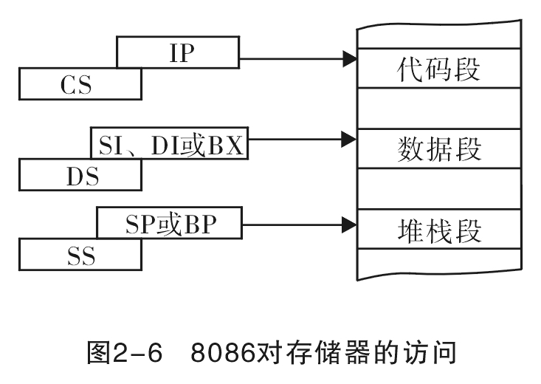
2. 8086对存储器的访问
或ES

Slide 58
3. 存储器中的数据存放规则
存储单元中可以存放的内容包括：数据、地址指针（偏移地址和段地址）、程序代码。
字节数据的存储：存储在1个存储单元中。
字数据的存储：占用2个连续的字节单元，低字节在较低地址单元中，高字节在较高地址单元中。字的地址为低字节地址（较低的地址）。字地址为偶数——规则存放的字。
字符串的存储：按字符顺序依次连续存放，整个串的地址为存放第一个字符的最低地址。
地址指针（双字数据）的存储：地址偏移量存放在低地址字单元，段基址在较高地址单元。

Slide 59
信息存放方式示意图
地址 内容
19H 0CH
1AH 1FH
1BH 01H
1CH 23H
1DH 74H
1EH ABH
1FH 41H
20H 42H
21H 43H
22H 44H
23H 45H
地址为1AH的字节数据1FH
地址为1AH的双字数据7423011FH；
如解释为指针数据，则段基址为7423H，偏移量为011FH
地址为1BH的非规则字数据2301H
地址为1EH的规则字数据41ABH
首地址为1FH的字符串“ABCDE”

Slide 60
4. 堆栈及堆栈段的使用
堆栈：
内存中一个特殊区域，用于存放暂时不用或需要保护的数据。
常用于响应中断或子程序调用。

Slide 61
堆栈：后进先出(LIFO)的一段内存
栈顶：永远由地址指针(SS：SP)指示
栈底：最初始的地址指针(SS：SP)指示处
堆栈深度：最大64KB
堆栈的作用：调用子程序(或转向中断服务程序)时，把断点及有关的寄存器、标志位及时正确地保存下来，并保证逐次正确返回
堆栈操作指令：入栈指令PUSH与出栈指令POP
入/出栈操作数：是一个字，而不是一个字节
子程序调用指令或中断响应自动完成时，恢复断点地址由返回指令（RET或IRET）完成

Slide 62
堆栈初始化操作
地址 存储单元
10200H
10202H
10204H
10206H
10208H
1020AH
1020CH
……
10230H 00 11
SS 10 20
SP初值 00 30
堆栈段起始地址
栈底及初始栈顶

Slide 63
入栈操作
PUSH AX 12 34
PUSH BX 1A B1
10200H
10202H
10204H
10206H
10208H
……
1022CH
1022EH
10230H 00 11
SS 10 20
SP 00 30
堆栈段起始地址
栈顶
1A B1
12 34
栈底
00 2E
00 30
00 2E
00 2C

Slide 64
出栈操作
1A B1
POP AX
POP BX
10200H
10202H
10204H
10206H
10208H
……
1022CH 1A B1
1022EH 12 34
10230H 00 11
SS 10 20
SP 00 2C
12 34
堆栈段起始地址
栈顶
(栈底)
00 2E
00 30

Slide 65
实模式下的存储器寻址小结
每个内存单元在整个内存空间中都具有唯一地址
每个内存单元的地址都由两部分组成：
段基地址 : 段内相对地址（偏移地址）
段基地址决定了逻辑段在内存中所占的区域，改变段基地址，则改变了逻辑段的位置。
一个逻辑段的默认长度为64KB，最小长度值为16B。
逻辑段可以有多个，但只有4种类型。在一个程序模块中，每种类型的逻辑段最多只能有一个。

Slide 66
六、总线时序

Slide 67
8086/8088时序
学习CPU时序的目的
1.掌握时序有利于深入了解指令的执行过程。
2.有利于提高所编程序的质量，减小程序空间，加快程序运行速度。
3.帮助我们在构成微机系统时，考虑扩展的I/O端口、存储器等与CPU连接的时序配合。
4.在微机实时控制应用中，精确计算程序运行时间，便于与控制过程相配合。

Slide 68
一些基本概念：
(1) 指令周期—Instruction Cycle
一条指令从取出到执行完毕多需要的时间称为指令周期；一个指令周期由几个总线周期组成。
(2) 总线周期—Bus Cycle
一个总线周期就是完成某一总线操作所持续的时间；一个总线周期由几个时钟周期组成。
(3) 时钟周期—Clock Cycle
CPU时钟频率的倒数，也叫T状态。这是CPU的最小时间单位。

Slide 69
时序图：描述某一操作过程中，芯片/总线上有关引脚信号随时间发生变化的关系图
总线周期：执行一个总线操作所需要的时间
一个基本的总线周期通常包含 4 个T状态

Slide 70
典型的总线周期示意
读周期——总线读操作（对存储单元或I/O端口）
写周期——总线写操作（对存储单元或I/O端口）
中断响应周期——中断响应操作
空闲周期——总线空操作

Slide 71
最小模式下存储器或I/O的读周期时序
T₁
T₂
T₃
T₄
CLK
M/IO
低：I/O
高： M
A19~A16/S6~S3
A19~A16
S6 ~ S3
BHE/S7
BHE
S7
AD15~AD0
A15 ~ A0
D15 ~ D0
ALE
RD
DT/R
DEN

Slide 72
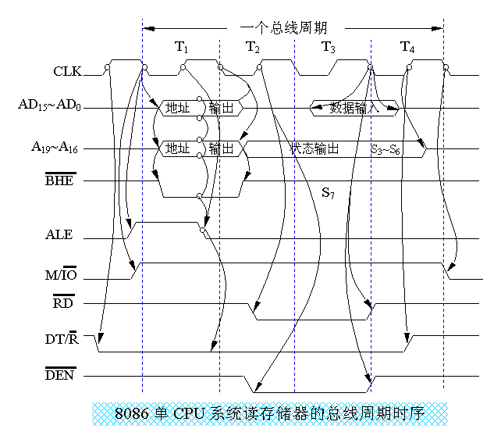
单CPU系统8086读操作 总线周期时序

Slide 73
最小模式下存储器或I/O的写周期时序
T₁
T₂
T₃
T₄
CLK
M/IO
低：I/O
高： M
A19~A16/S6~S3
A19~A16
S6 ~ S3
BHE/S7
BHE
S7
AD15~AD0
A15 ~ A0
D15 ~ D0
ALE
WR
DT/R
DEN

Slide 74
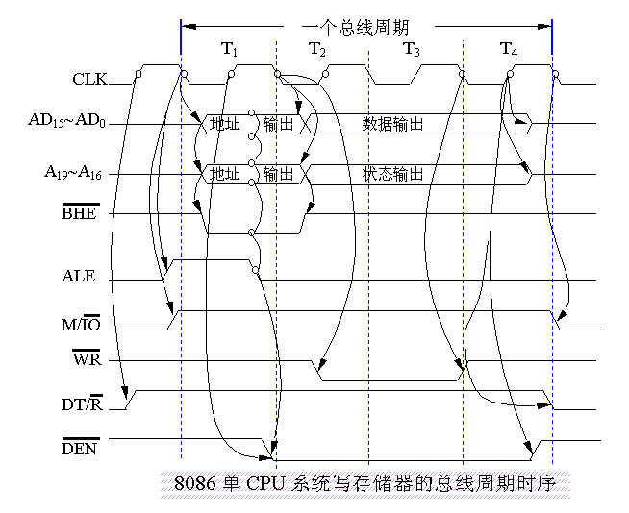
单CPU系统8086写操作 总线周期时序

Slide 75
等待态Tw的插入
T₁
T₂
T₃
T_{W}
T₄
CLK
M/IO
低：I/O
高： M
A19~A16/S6~S3
A19~A16
S6 ~ S3
BHE/S7
BHE
S7
AD15~AD0
A15 ~ A0
D15 ~ D0
ALE
RD
READY

Slide 76
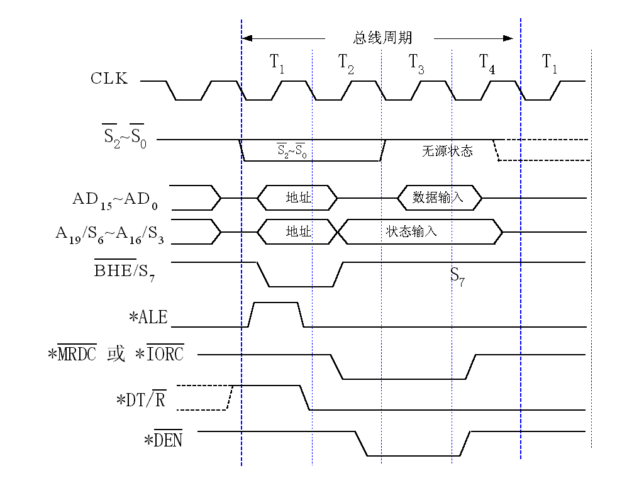
8086最大模式下存储器或I/O的读周期时序
* 表示信号由8288产生

Slide 77
最小模式下的时序操作小结
一个基本总线周期由T1~T4组成；
T1状态：ALE、M/IO、DT/R有效，分时复用线上传送地址信息；
T2状态：RD、WR、DEN信号有效。对读操作，数据线呈高阻；对写操作，直接出现输出数据；
T3状态：在T3的前沿检测READY，若有效，则读操作出现输入数据；若READY无效，持续其他各控制信号，加入若干个等待态Tw，并在每个Tw前沿继续检测READY，直至READY有效为止；
T4状态：接收数据，将各控制信号驱动为无效，进入无源状态，为下一个总线周期做好准备。

Slide 78
七、8086系统总线

Slide 79
主要内容：
总线的基本概念和分类；
总线的工作方式；
常用系统总线标准。

Slide 80
1. 概述
总线：
是一组导线和相关的控制、驱动电路的集合。是计算机系统各部件之间传输地址、数据和控制信息的通道。
地址总线（AB）
数据总线（DB）
控制总线（CB）

Slide 81
现代微机中的多总线结构
Notes:
ISA总线： (Industry Standard Architecture:工业标准体系结构）是为PC/AT电脑而制定的总线标准，为16位体系结构，只能支持16位的I/O设备，数据传输率大约是16MB/S。也称为AT标准。
SATA是Serial ATA的缩写，即串行ATA。2000年11月由“Serial ATA Working Group”团体所制定。它是一种电脑总线，主要功能是用作主板和大量存储设备（如硬盘及光盘驱动器）之间的数据传输，由于采用串行方式传输数据而得名，还具有结构简单、支持热插拔的优点。
ATA是广为使用的IDE和EIDE设备的相关标准。ATA是Advanced Technology Attachment的缩写，意思是高级技术附件规格。ATA可以使用户方便地在PC机上连接硬盘。
PCI(Peripheral Component Interconnect)是一种由英特尔（Intel）公司1991年推出的用于定义局部总线的标准。
AGP，全称为加速图像处理端口（Accelerated Graphics Port），是电脑主板上的一种高速点对点传输通道，供显卡使用，主要应用在三维电脑图形的加速上。AGP是在1997年由Intel提出，是从PCI标准上建立起来，是一种显卡专用接口。
PCI-Express(peripheral component interconnect express)是一种高速串行计算机扩展总线标准，它原来的名称为“3GIO”，是由英特尔在2001年提出的，旨在替代旧的PCI，PCI-X和AGP总线标准。

Slide 82
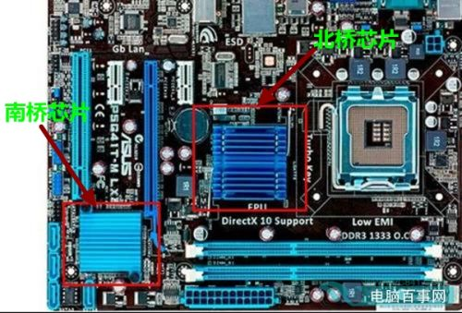
南北桥芯片

Slide 83
2. 总线分类
片内总线
片外总线
按相对CPU的位置分
CPU总线
系统总线
外部总线
按层次结构分

Slide 84
3. 总线的基本功能
数据传送
仲裁控制
出错处理
总线驱动

Slide 85
4. 总线的主要性能指标
总线带宽（B/S）：
单位时间内总线上可传送的数据量
总线位宽（bit）：
能同时传送的数据位数
总线的工作频率（MHz）
总线带宽=（位宽/8）（工作频率/每个存取周期的时钟数）

Slide 86
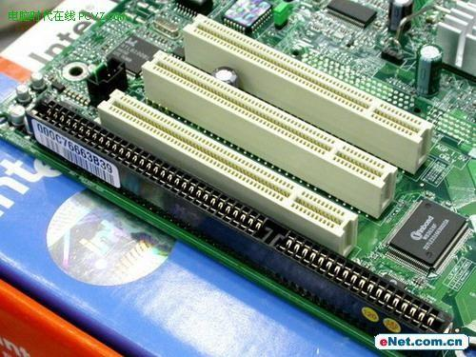
5. 常用系统总线
ISA（8/16位）
PCI（32/64位）

Slide 87
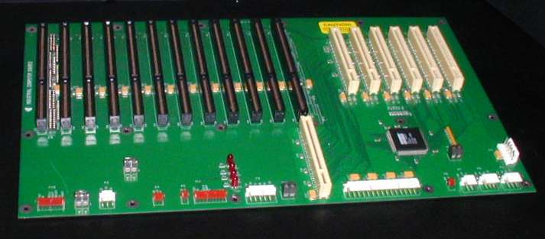
5. 常用系统总线
ISA（8/16位）
PCI（32/64位）

Slide 88
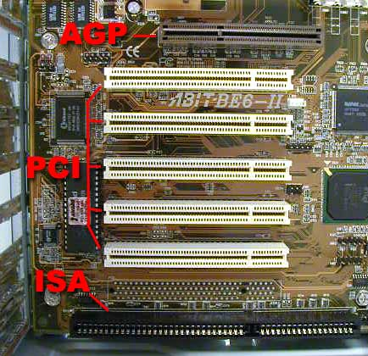
5. 常用系统总线
AGP（加速图形端口，用于提高图形处理能力）

Slide 89
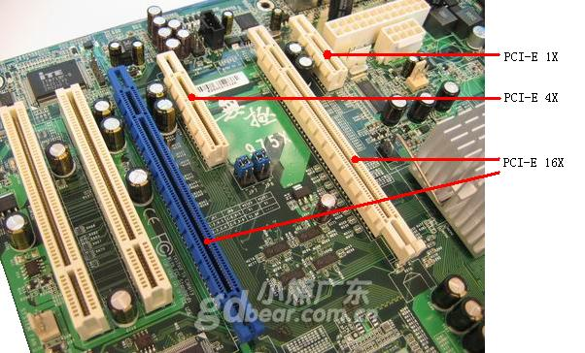
5. 常用系统总线
PCI-E（PCI Express ）
目前最新的系统总线标准，采用串行方式传输数据，依靠高频率来获得高性能。

Slide 90
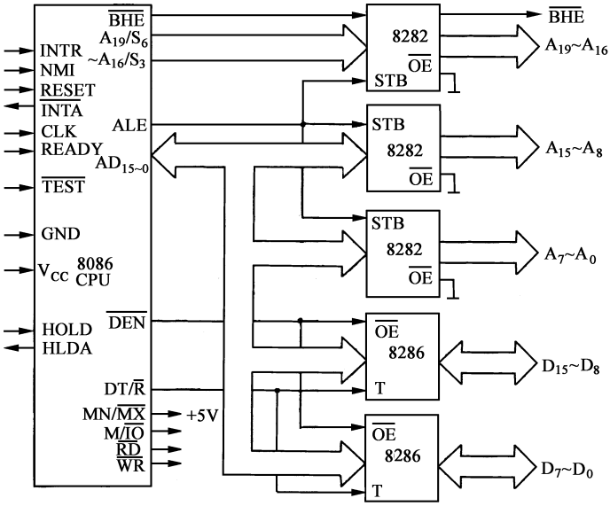
最小模式总线连接
6. 8086系统总线结构

Slide 91
8086最小工作模式下控制核心单元的组成
8086CPU
MN/MX
INTA
RD
CLK WR
READY M/IO
RESET
ALE
BHE
A₁₉-A₁₆
AD₁₅-AD₀
DEN DT/R
＋5V
CB
8284
时钟
发生器
地
A₁ ~ A₁₉
STB OE
8282
锁存器
AB
RESET
READY
读写控制
读写控制
读写控制
A₀
BHE
D15
~
D0
CSH
奇地址存储体
CSL
偶地址存储体
CS
I/O
接口
T
OE 8286
收发器
D₇ ~ D₀
DB
D₁₅ ~ D₈

Slide 92
8086最大工作模式下控制核心单元的组成
8086CPU
S0
S1
S2
MN/MX
CLK READY
RESET
BHE
A₁₉-A₁₆
AD₁₅-AD₀
8288
S0 INTA
S1 MRDC
S2
MWTC
DEN IORC
DT/R IOWC ALE
地
CB
8284
时钟
发生器
地
STB OE
8282
锁存器
A₁ ~ A₁₉
AB
RESET
READY
读写控制
读写控制
读写控制
D15
~
D0
BHE
A₀
CSH
奇地址存储体
CSL
偶地址存储体
CS
I/O
接口
T
OE
8286
T
OE 8286
收发器
D₇ ~ D₀
DB
D₁₅ ~ D₈

Slide 93
地址锁存器8282内部结构
DI
D Q
DO
0
0
CLK
8282
DI
1
DO
1
DI
2
DO
2
DI
3
DO
3
DI
4
DO
4
DI
5
DO
5
DI
6
DO
6
DI
7
DO
7
STB
OE
Notes:
使用讲稿05

Slide 94
地址锁存器8282引脚信号
DI
1
20
V
0
CC
DI
2
19
DO
STB
1
0
DI
3
18
DO
2
1
DI0
DI
4
17
DO
3
2
DI1
DI
DO
5
8282
16
4
3
OE
DI
6
15
DO
DO0
5
4
DI
7
14
DO
DO1
6
5
DI
8
13
DO
直通
高阻
7
6
保持
OE
9
12
DO
7
74LS373的功能与8282相同
GND
10
11
STB

Slide 95
地址锁存功能
STB为高电平期间，输出等于输入；为下降沿时，输出锁存，与输入无关
OE为有效电平（低电平）时，正常输出；为无效电平（高电平）时，输出高阻
ALE为8088/8086地址锁存允许, 高电平有效, 输出,复用线上出现地址时为高电平
锁存器的DI0-DI7与CPU的地址/数据复用线相连，STB与ALE相连。ALE为正脉冲时，输出地址；为低电平时，输出锁存，与数据无关

Slide 96
双向数据收发器8286内部结构
A
0
B
0
8286
A
B
1
1
A
B
功能表
2
2
A
B
3
3
OE
T
传送方向
A
B
4
4
0
1
Ai→Bi
A
B
5
5
0
0
Bi→Ai
A
B
6
6
1
1
高阻状态
A
B
7
7
1
0
高阻状态
OE
T
Notes:
注意: OE和T引脚连接的是或非门

Slide 97
双向数据收发器8286引脚信号
A
0
1
20
V
CC
A
1
2
19
B
0
A
2
3
18
B
1
A
3
4
17
B
2
A
4
5
16
B
8286
3
A
5
6
15
B
4
A
6
7
14
B
5
A
7
8
13
B
6
OE
9
12
B
7
GND
10
11
T

Slide 98
双向数据总线收发器
两方面的功能
⑴、三态输出直接驱动总线
⑵、具有数据收和发两个方向的传输、隔离控制功能。
常用芯片：Intel8286，Intel8287和74LS245
8286输入输出同相
8287输入输出反相
74LS245的功能与8286相同
Notes:
使用讲稿05
它具有两方面的功能：其一，三态输出直接驱动总线，可作为总线驱动器。其二，具有数据收和发两个方向的传输、隔离控制功能。因此，常作为数据总线收发控制器(这也是总线收发器名称的由来)。作为后者使用时，亦即驱动了总线，这时两种功能并存。

Slide 99
本章小结
微处理器的一般构成
8088CPU的主要引线及其功能
8088CPU的内部结构
内部寄存器功能
寄存器中数据的含义
8位寄存器中存放的均为运算的数据
存储器寻址
逻辑地址，段基地址，偏移地址，物理地址
堆栈
栈顶地址，栈底地址，堆栈段基地址
谢谢！

Slide 100
第二章 作业
P95
2.7，2.10，2.11
2.6 选做

